Slide 1
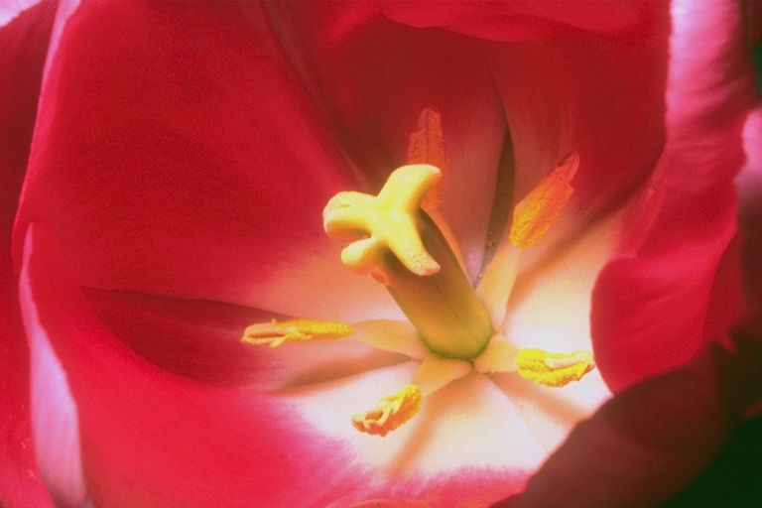
সকলকে শুভেচ্ছা

Slide 2
পরিচিতি
মোঃ আবুল হাসান
সহকারী শিক্ষক
হরিণবেড় শাহজাহান উচ্চ বিদ্যালয়
নাসিরনগর, ব্রাহ্মণবাড়িয়া।

Slide 3
ছবিগুলো দেখ এবং বল

Slide 4
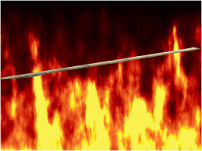

Slide 5
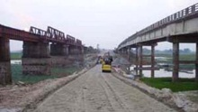

Slide 6
আজকের পাঠ
সিরাত

Slide 7
শিখনফল
এই পাঠ শেষে শিক্ষার্থীরা…
১। সিরাত শব্দের অর্থ বলতে পারবে;
২। সিরাতের পরিচয় বর্ণনা করতে পারবে।

Slide 8
সিরাত
সিরাত শব্দের অর্থ পথ , রাস্তা , পুল , পদ্ধতি ইত্যাদি।
পরিভাষায় – জান্নাতে যাওয়ার পথে জাহান্নামের উপর স্থাপিত রাস্তাকে সিরাত বলা হয় ।

Slide 9
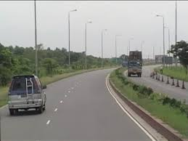
সিরাত বলতে যা বুঝায়...
পথ
পুল

Slide 10
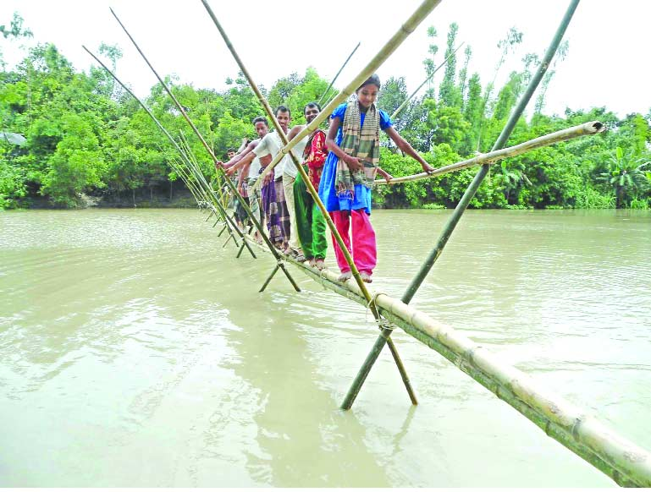
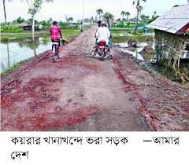
সিরাত বলতে যা বুঝায়...
রাস্তা
সাঁকো

Slide 11
আল্লাহ ও রাসুলের বাণী -
‘এবং তোমাদের প্রত্যকেই তা অতিক্রম করবে , এটা তোমাদের প্রতিপালকের অনিবার্য সিদ্ধান্ত’ । (সূরা মারিয়াম আয়াত- ৭১)
মহানবী সঃ বলেন - ‘জাহান্নামের উপর সিরাত স্থাপিত হবে’ (মুসনাদে আহমদ)

Slide 12
সিরাত

Slide 13
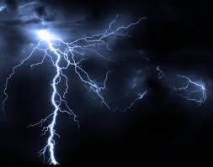
পুলসিরাত পার হয়ার গতি
বিদ্যুৎ গতি

Slide 14
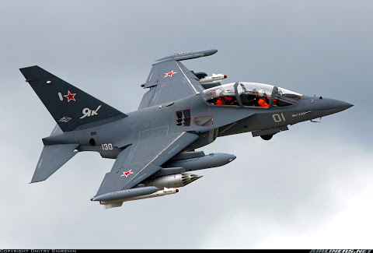
পুলসিরাত পার হয়ার গতি
বিমানের গতি

Slide 15
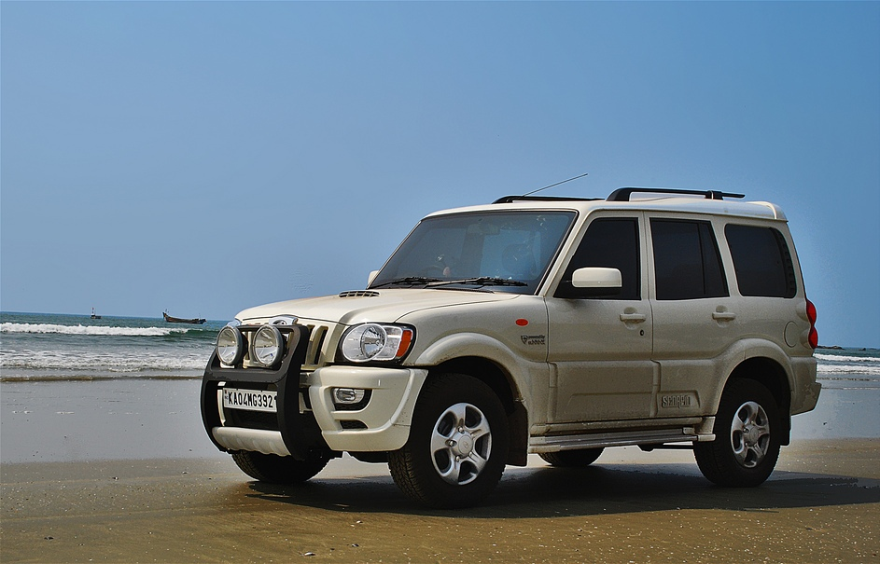
গাড়ীর গতি

Slide 16
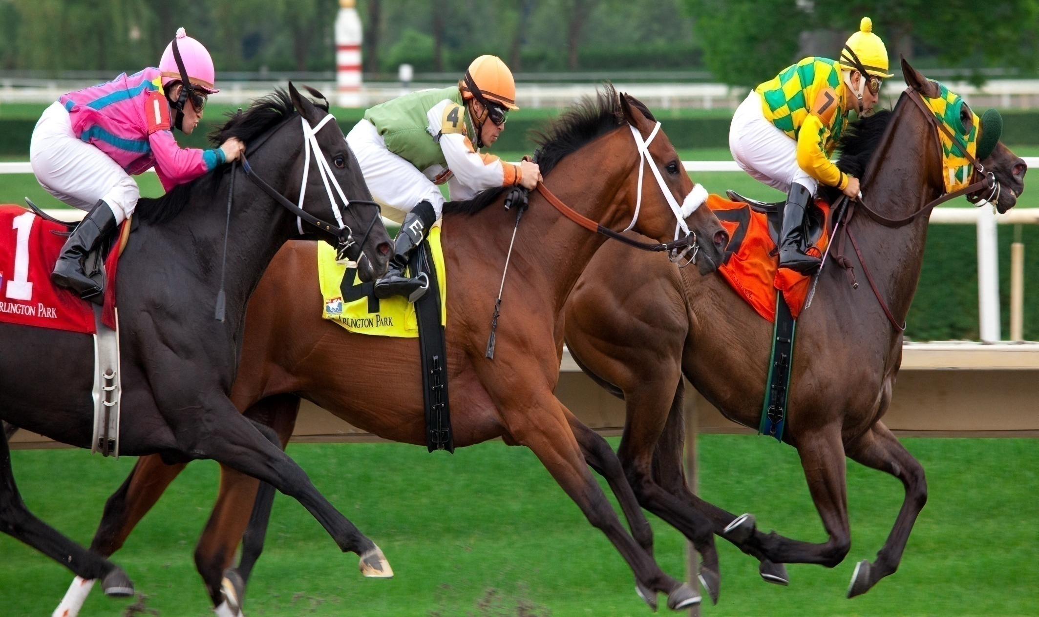
ঘোড়ার গতি

Slide 17
দৌড়ের গতি

Slide 18
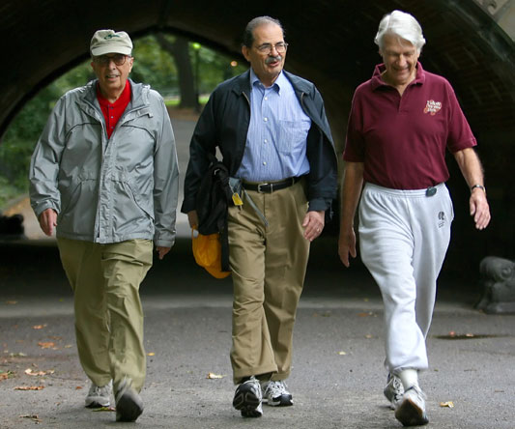
সর্বশেষ হাঁটার গতি

Slide 19
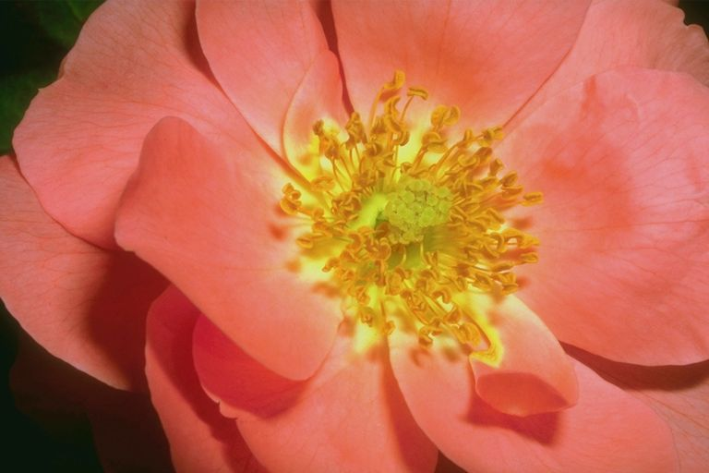
আল্লাহ্‌ হাফেজ

